Slide 1



Grenoble
17 avril 2026
La Suisse au Cœur
Biographie d’une résistante
des années 2020
Une conférence de
Chloé Frammery

Slide 2
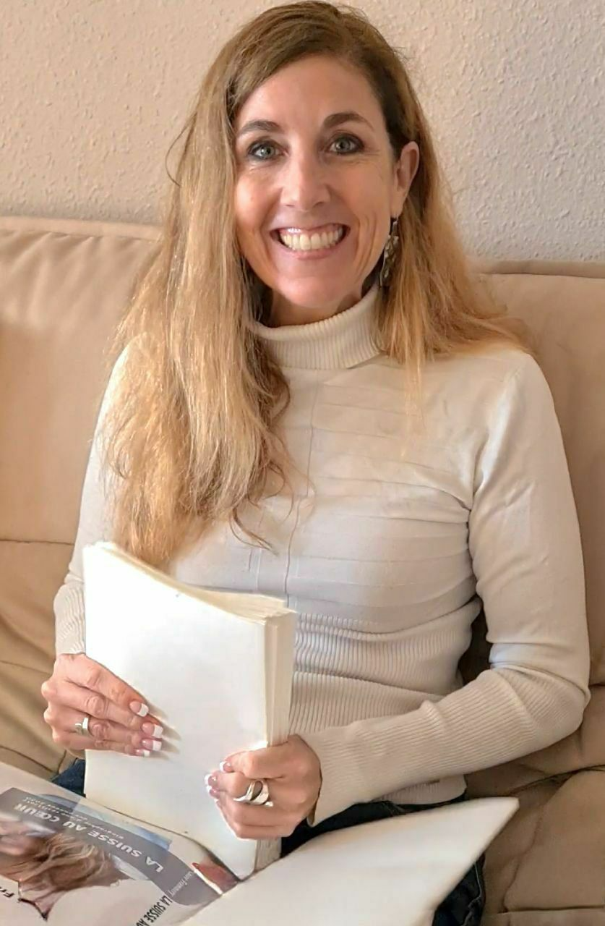
Bilan, 1 an après.
avril 2025 - avril 2026

Slide 3
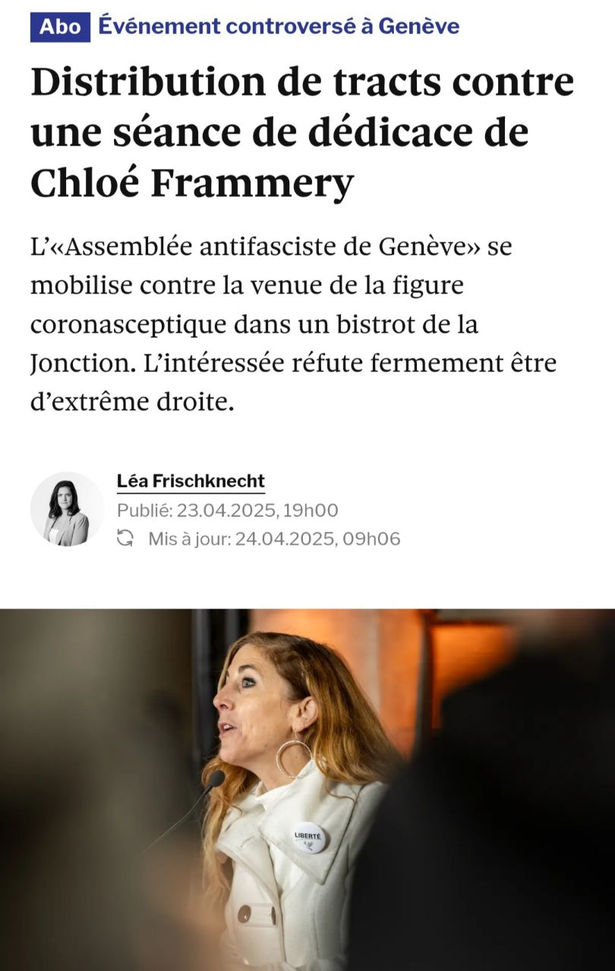
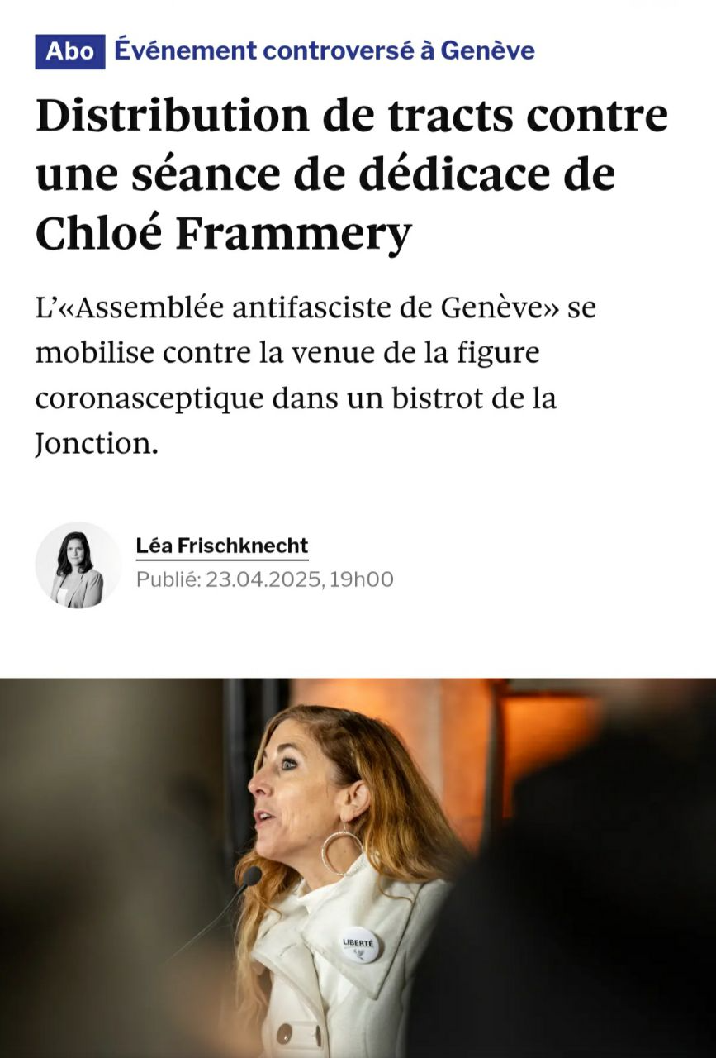
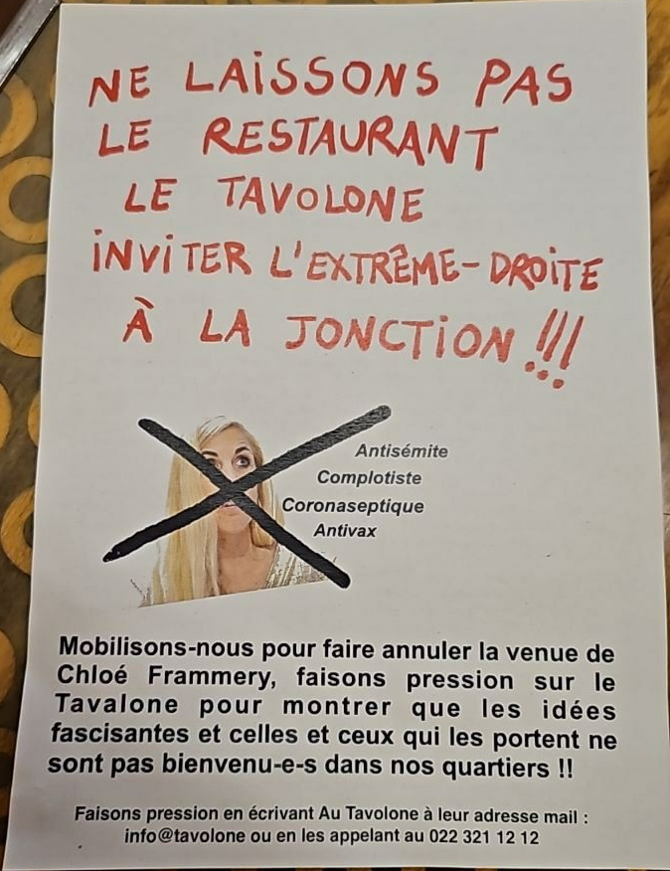
Première séance de dédicaces
À Genève (30.04.25)

Slide 4
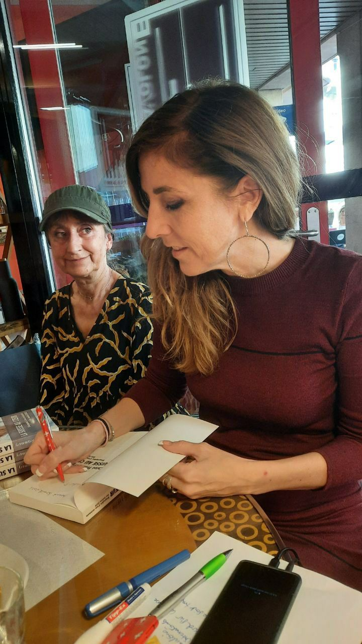
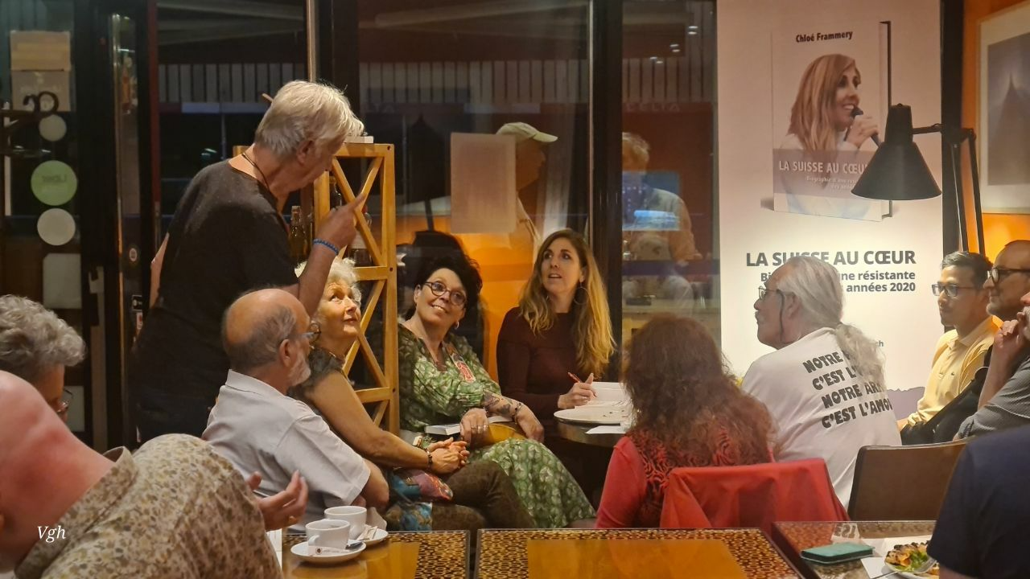
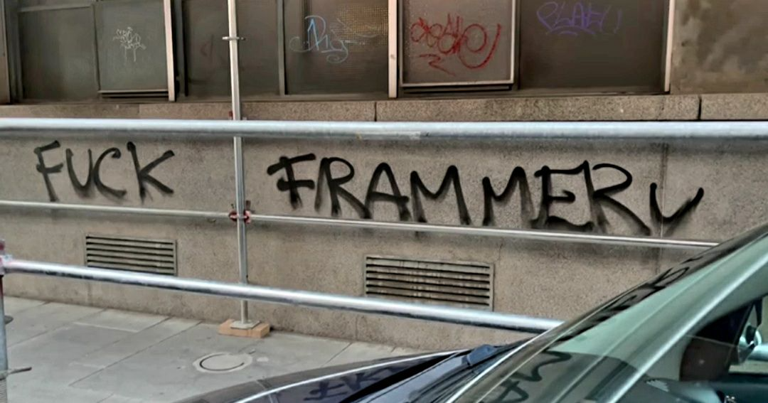
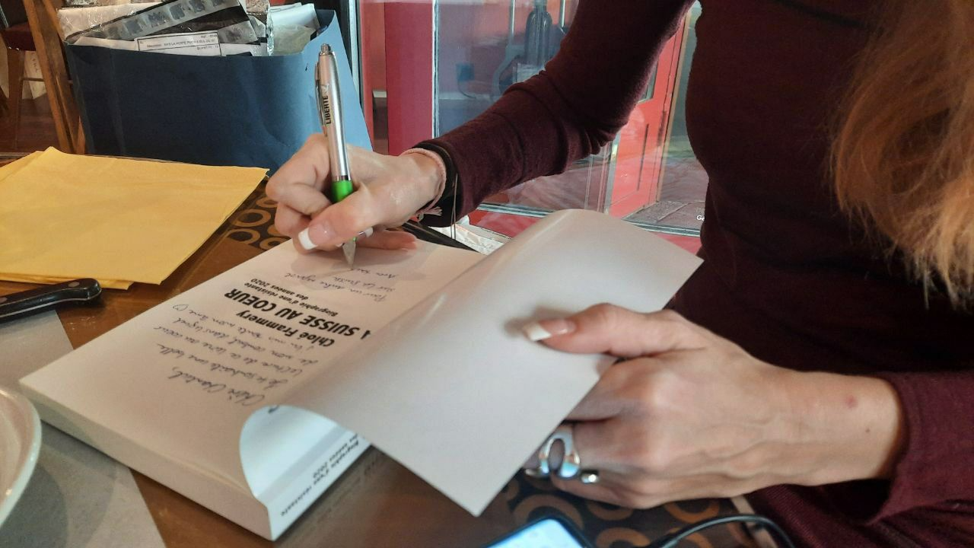
Première séance de dédicaces
À Genève (30.04.25)
Rupture de stock !

Slide 5
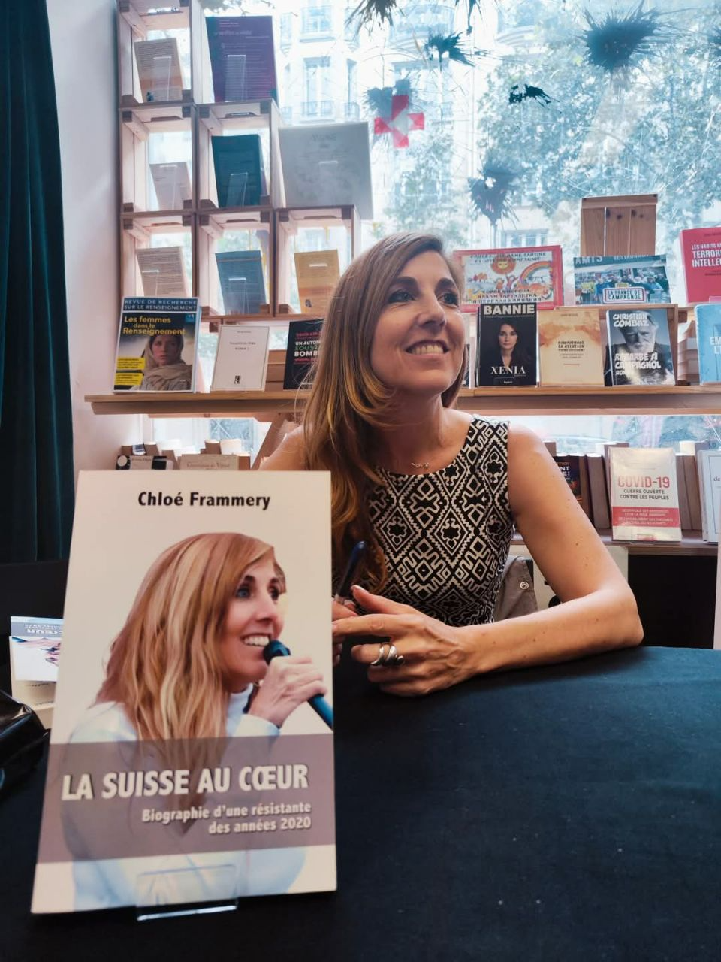
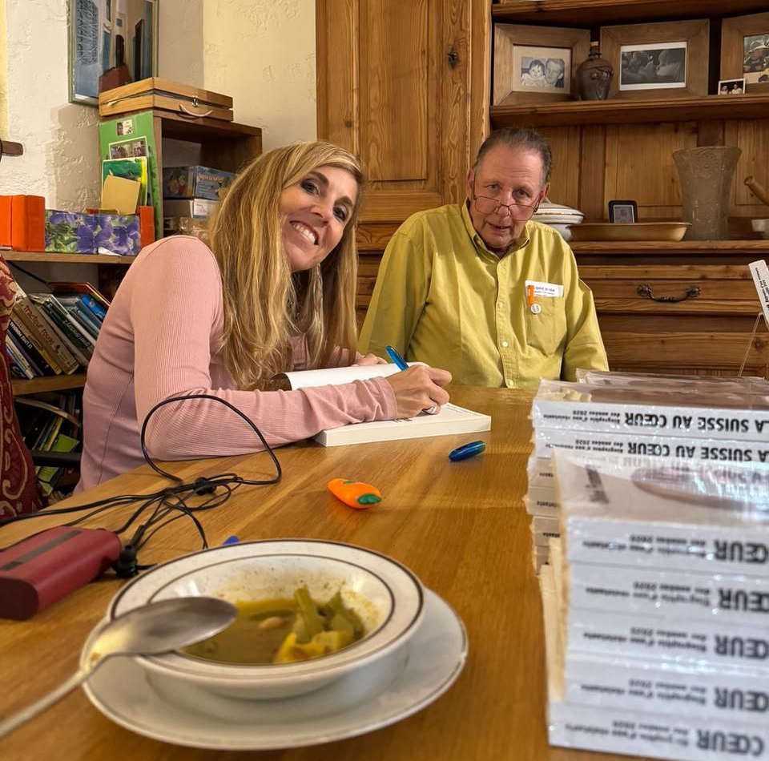
16 séances de dédicaces en 2025 !
SUISSE
Genève - 30 avril
Martigny - 1er mai
Saint-Gall - 25 mai
Lausanne - 27 mai
Bex - 29 septembre
La Neuveville - 31 octobre
BELGIQUE
Liège - 18 octobre (Palais des Congrès)
FRANCE
Paris - 17 mai
Nantes - 23 mai
Le Puy en Velay - 5 juillet
Avignon - 18 juillet
Castres - 13 & 14 septembre (UER)
Chambéry - 4 octobre
Manosque - 7 octobre
Paris - 25 octobre
Paris - 15 novembre
Paris
Les dates 2026 :
lasuisseaucoeur.ch
Manosque

Slide 6
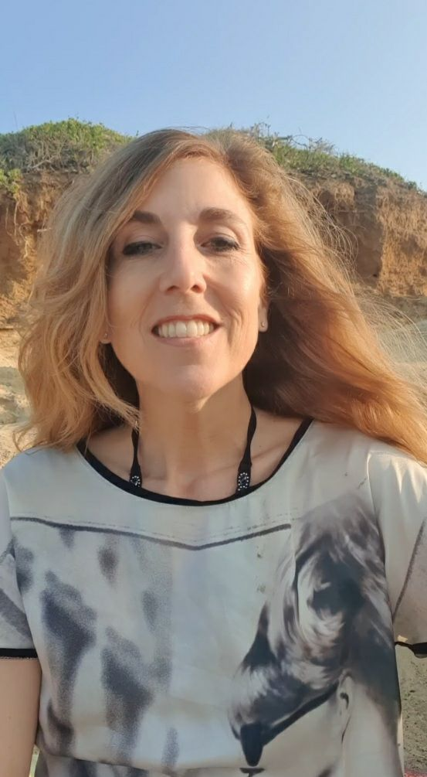


La Poste suisse retourne sa veste
Pas d’exposition de mon livre à Genève !
Le 6.06.25 c’est oui.
Le 11.06.25 c’est non.

Slide 7
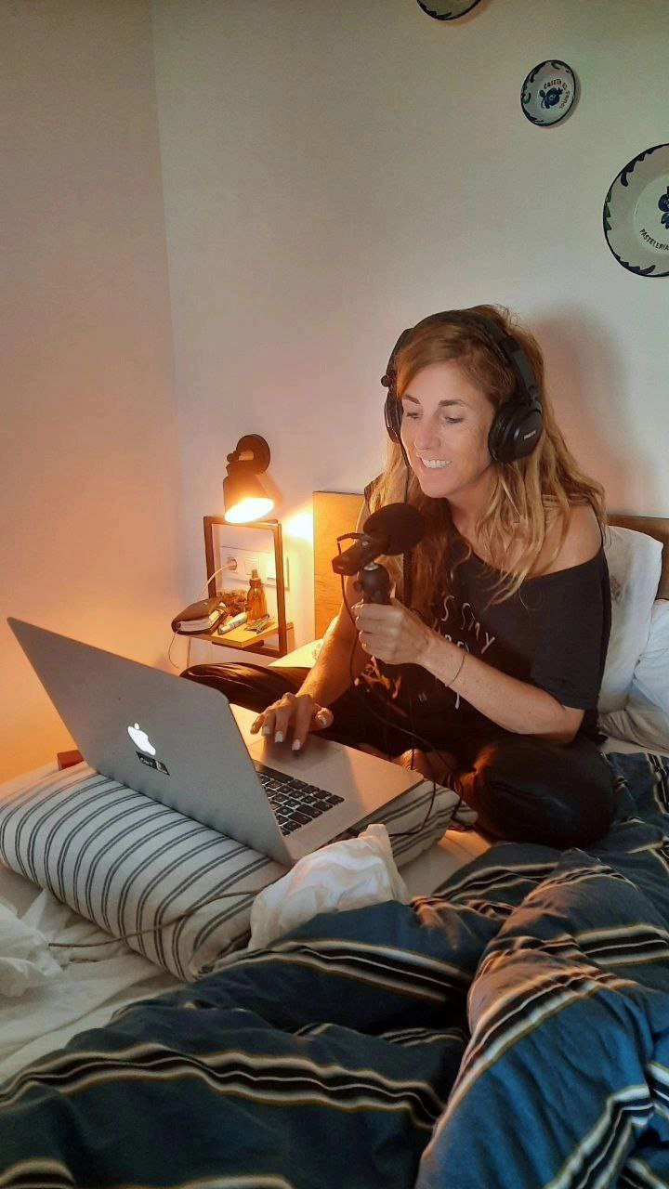

J’enregistre ma voix, une première !
Mon livre
Été 2025
en version audio

Slide 8
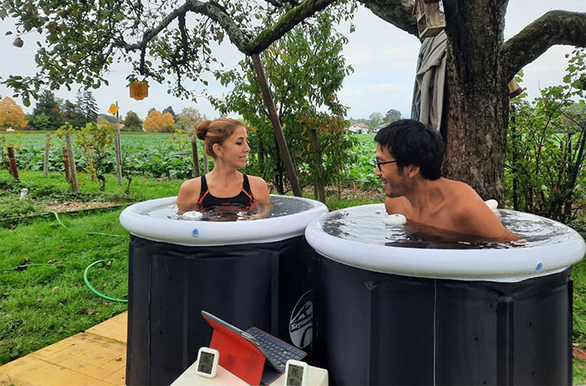

Record du monde Guinness, dans un bain froid
avec Steven K
Octobre 2025

Slide 9
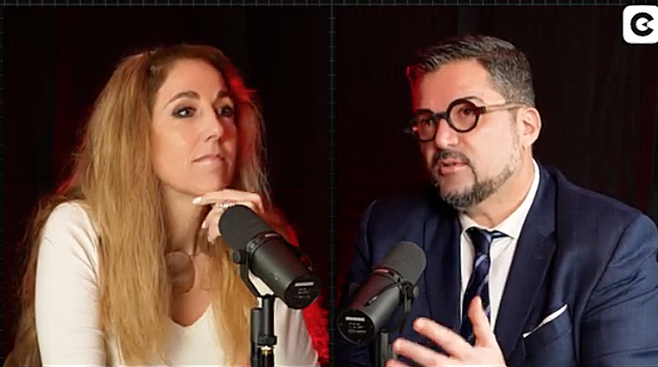
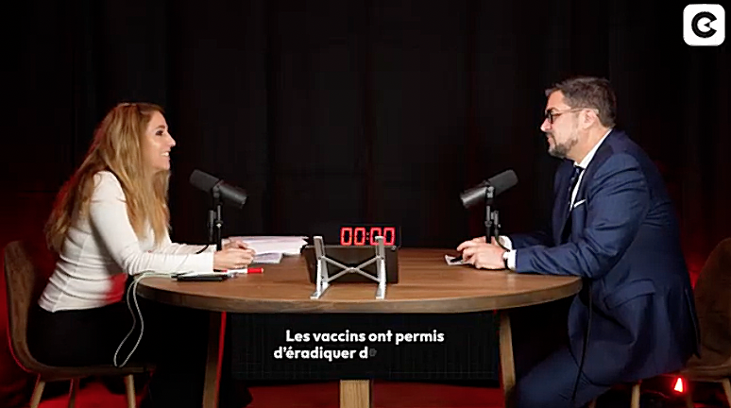
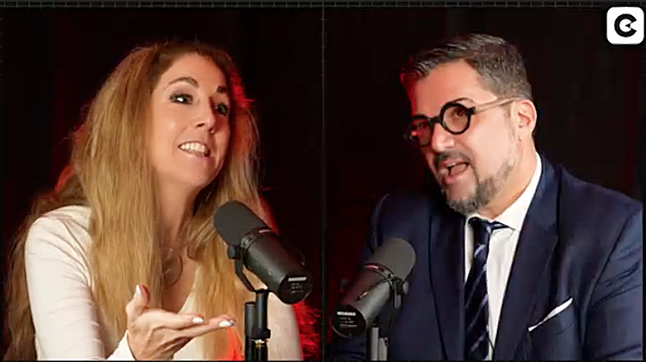
Débat organisé par Le Crayon
David Smadja Médecin hématologue, professeur expert de l’OMS pour les effets des « vaccins » Covid concernant les thromboses, professeur à l’Université Paris Cité et praticien hospitalier en hématologie biologique.
L’Etat doit-il nous imposer
des choix de santé ?
Chloé Frammery Mathématicienne, co-présidente du groupe de maths pour le canton de Genève (2017-2020), responsable des évaluations cantonales et de la démarche scientifique au collège (Genève).
2 février 2026

Slide 10
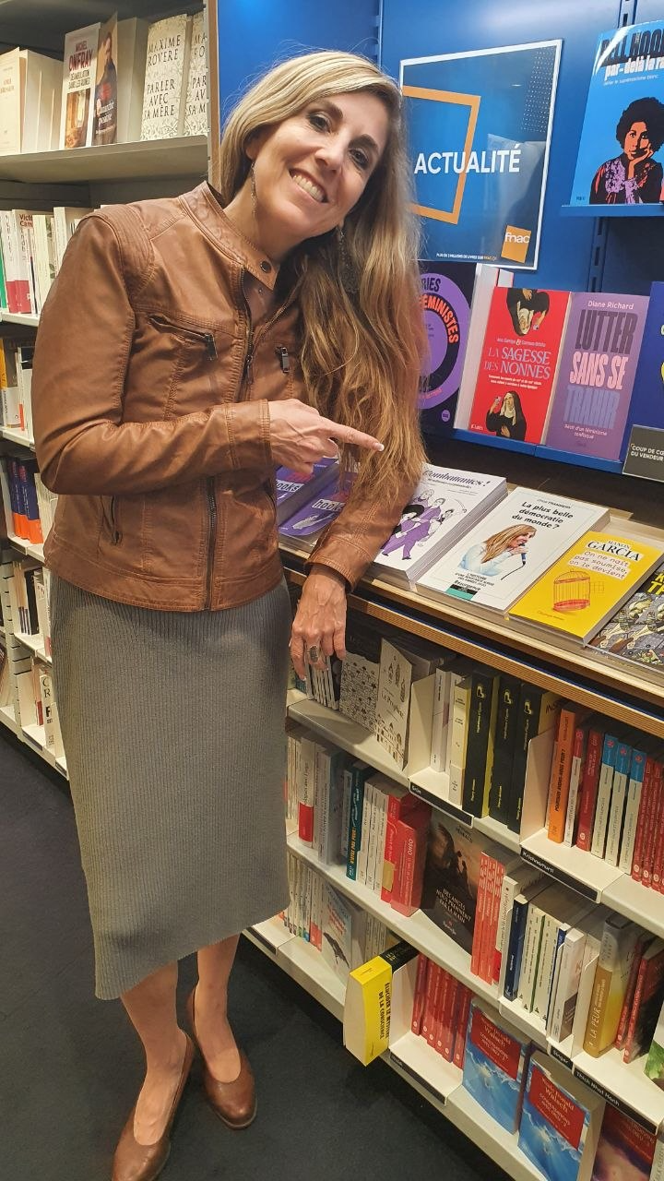

La version éditée
est à la Fnac !
mars 2026

Slide 11
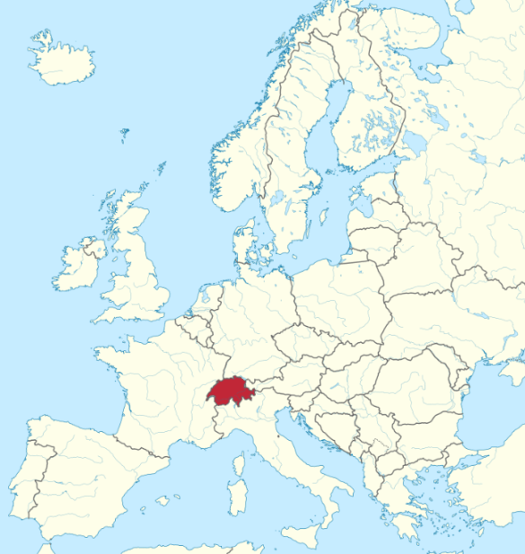
La Suisse

Slide 12
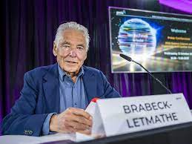


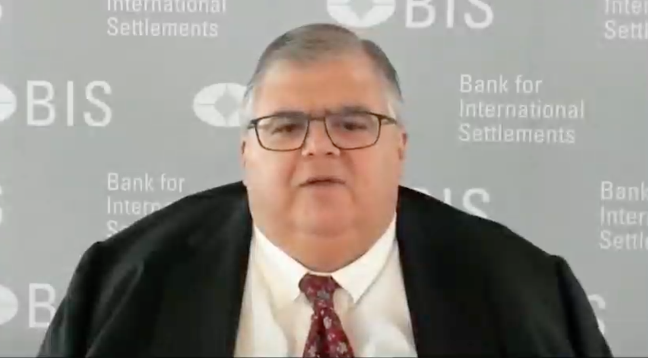
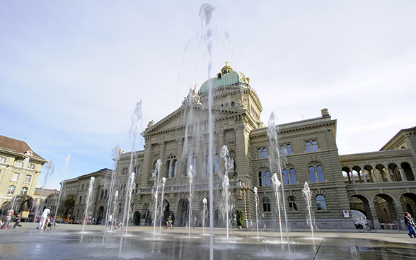
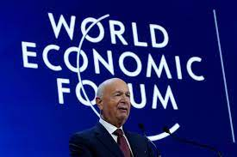
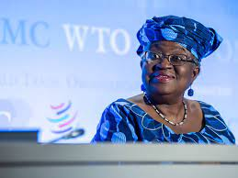

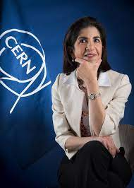
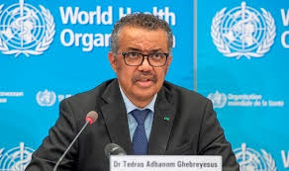
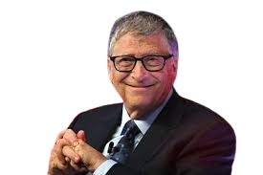
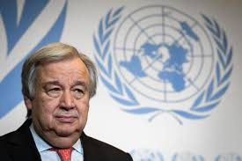


La Suisse au cœur …
(à compléter)
Bâle
Gesda
OTAN
Berne (capitale)
Agustín Carstens
BRI / BIS
(Banque des règlements internationaux)
Genève

Slide 13
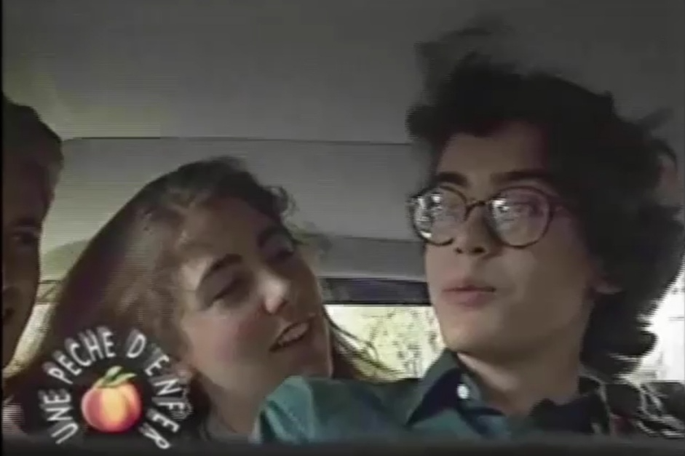
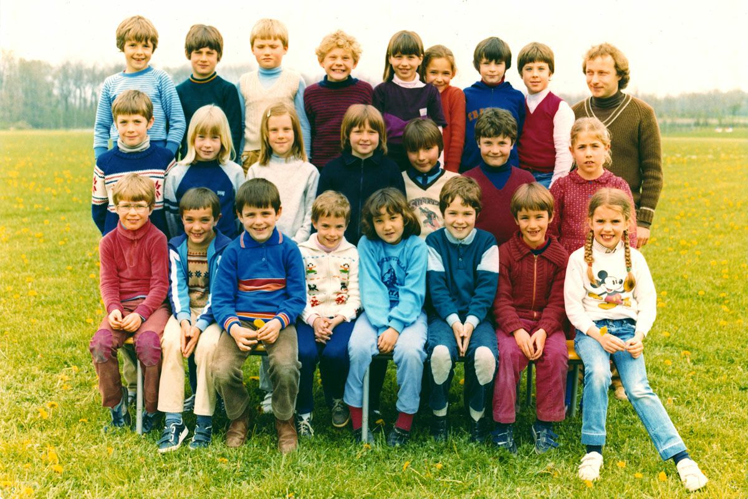
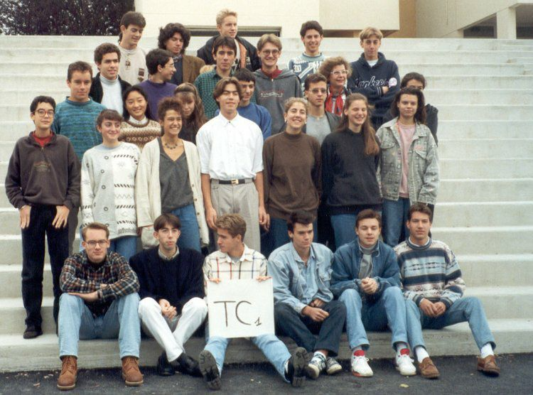
Chapitre 2
Le chemin de l’école
1993
1982
1992

Slide 14
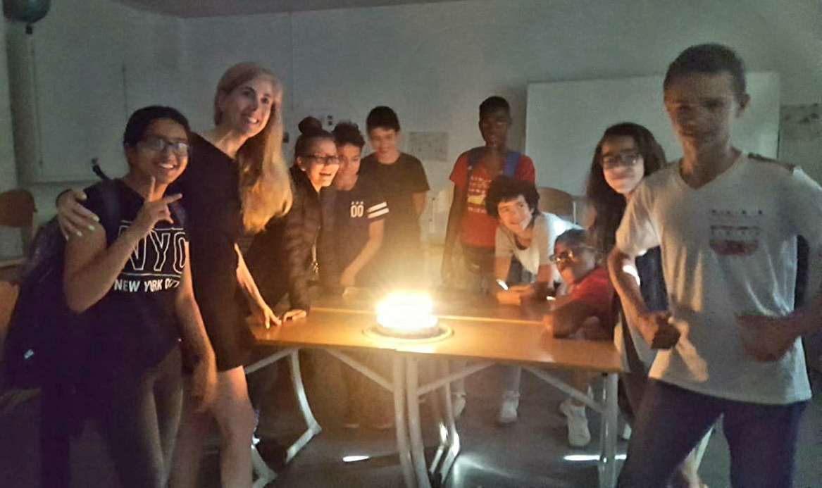
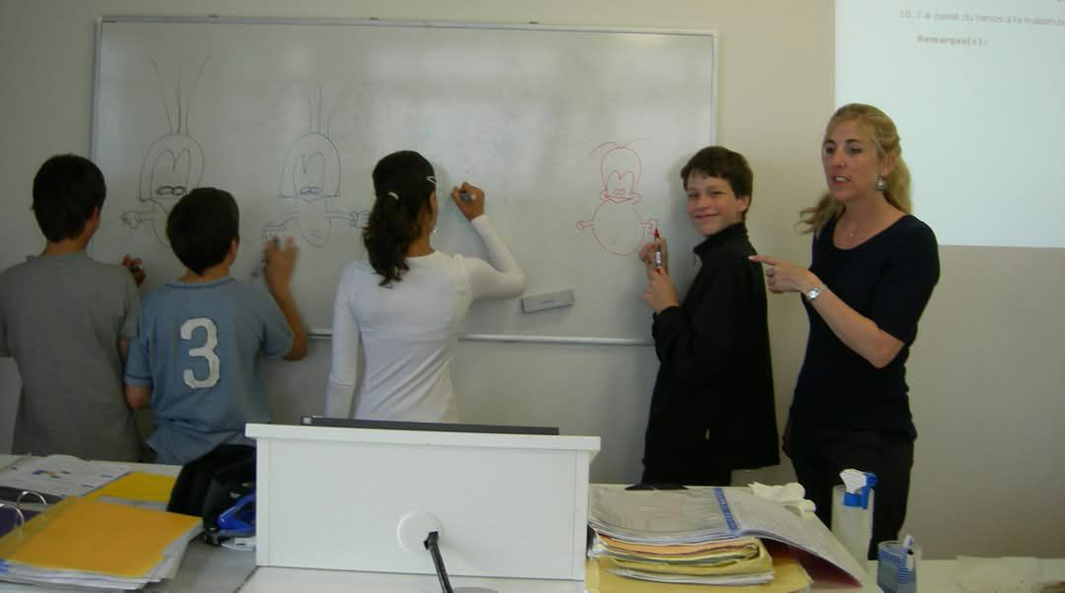
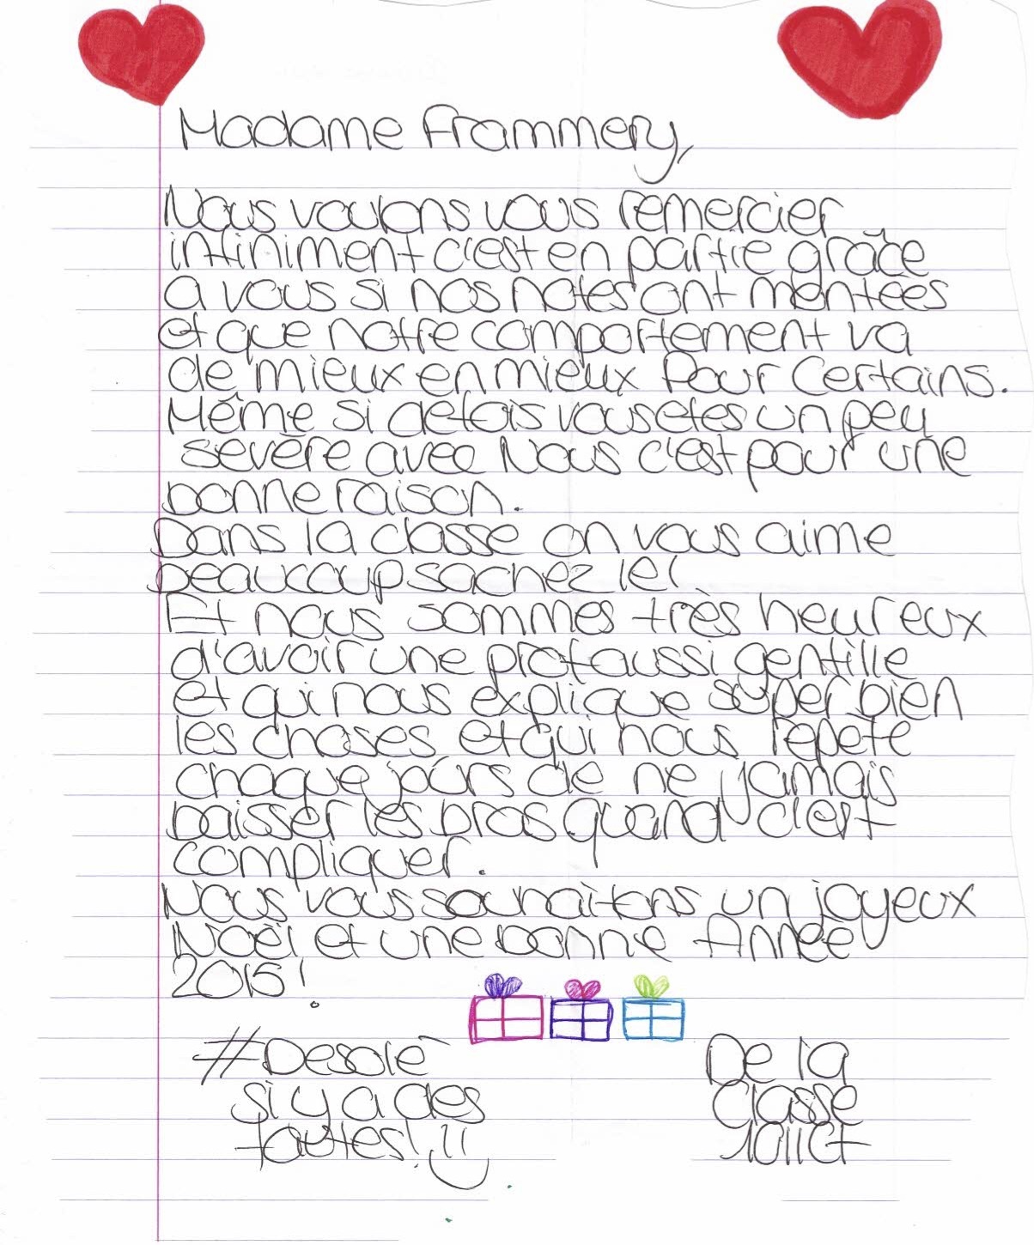
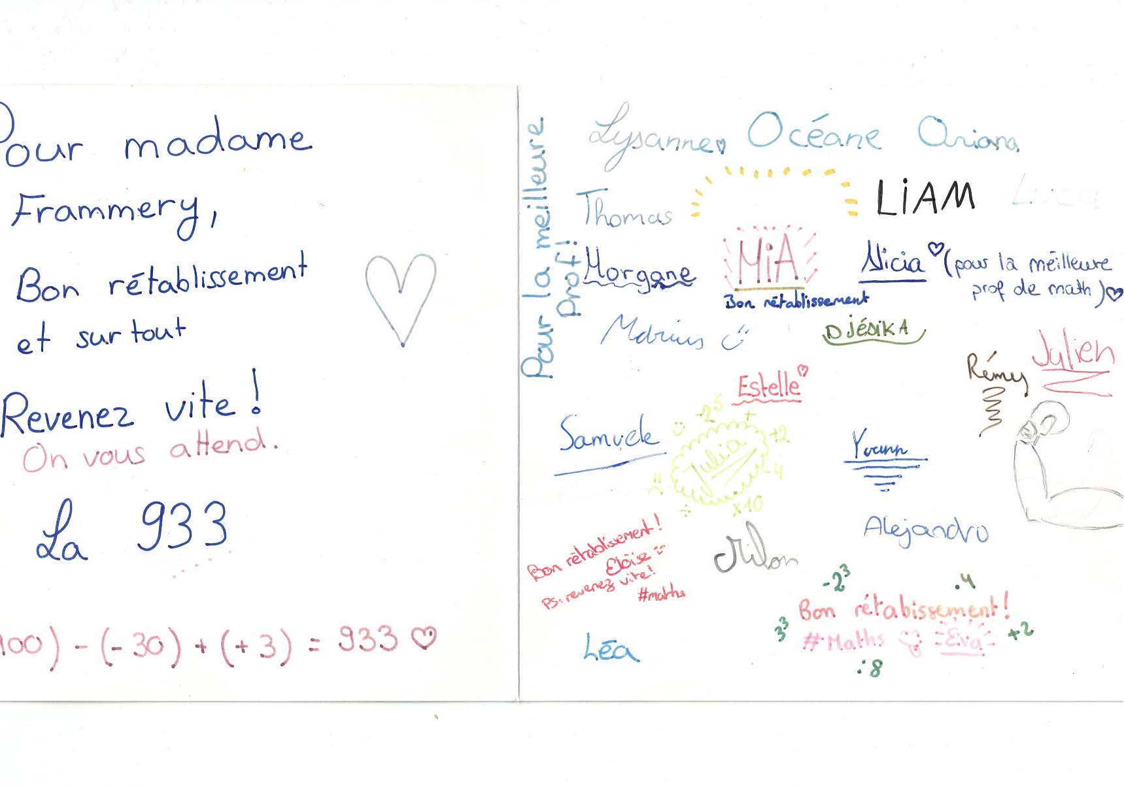
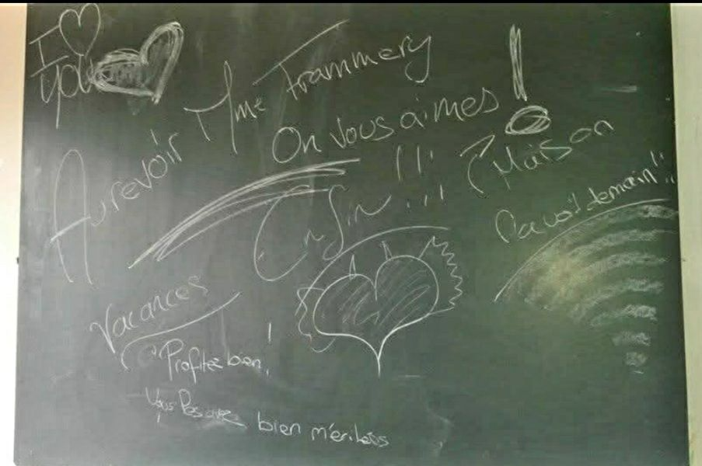
Chapitre 2
Le chemin de l’école
2018
2011
2016
2015
2014

Slide 15
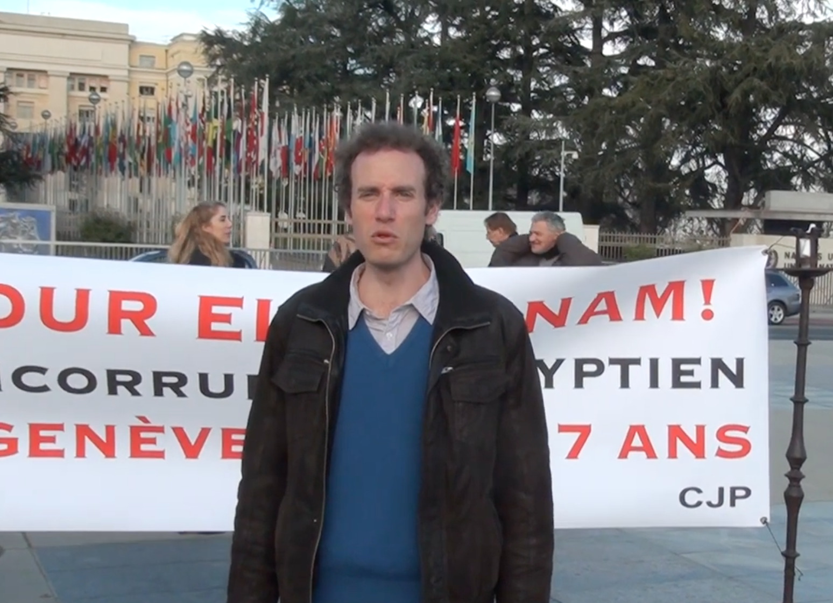
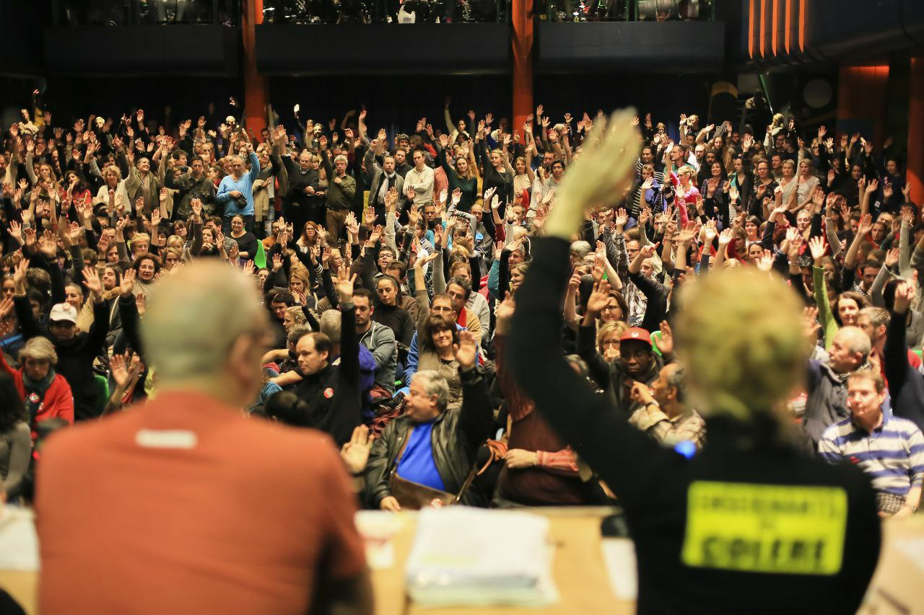
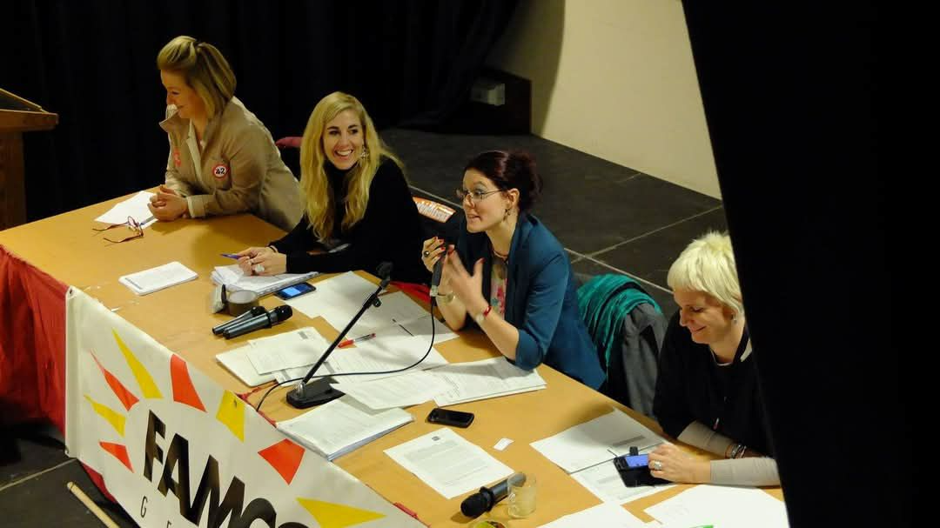
Chapitre 3
Mes débuts militants
2013
2015

Slide 16
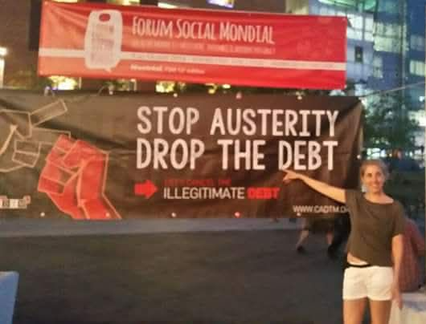
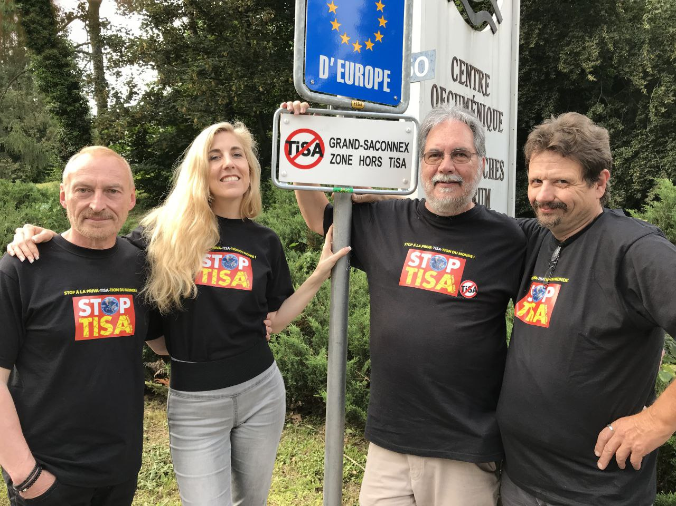

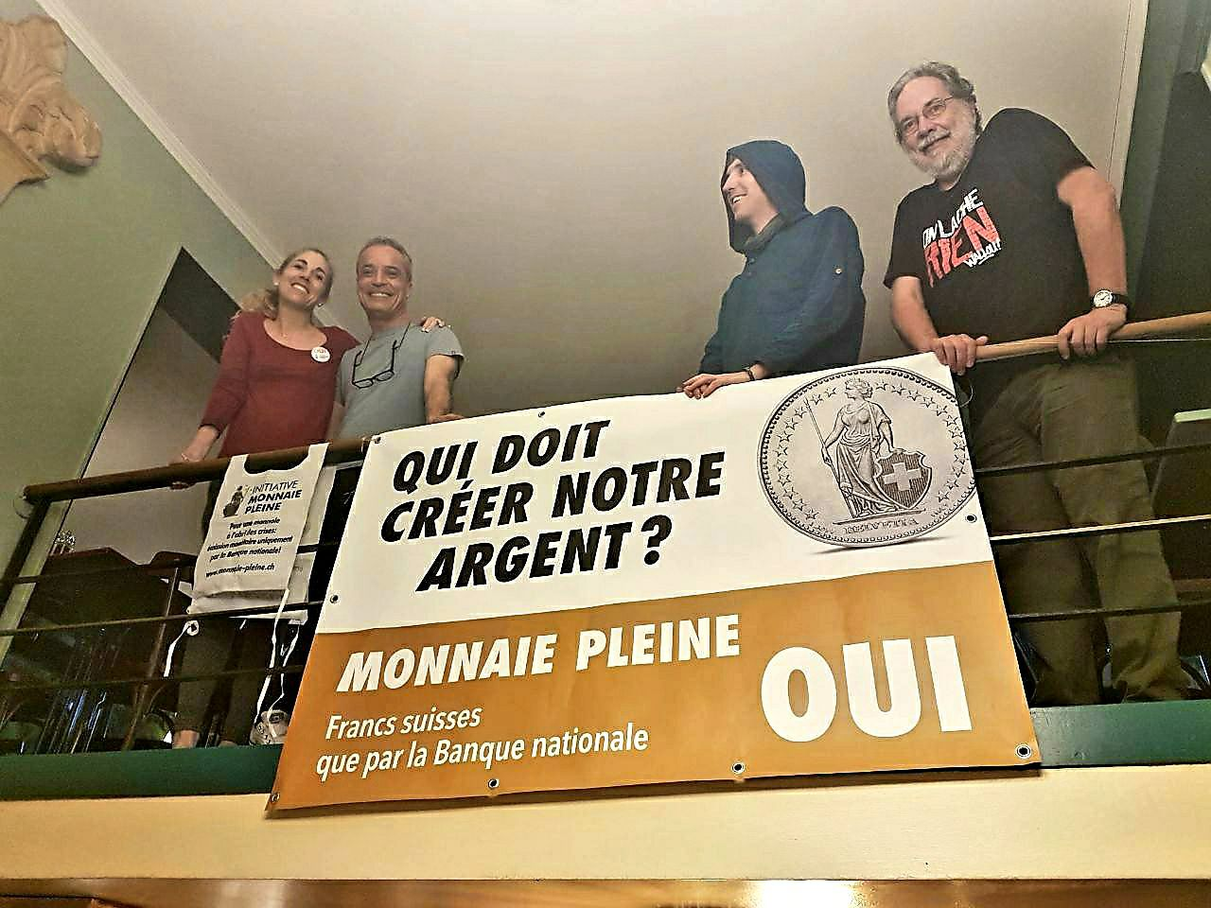
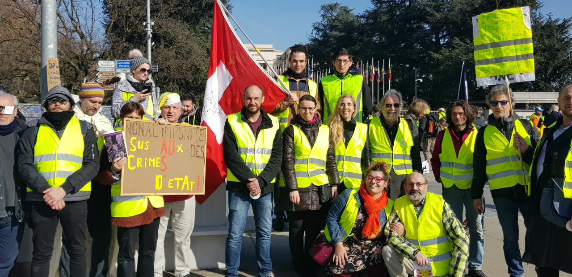


Chapitre 3
Mes débuts militants
2017
2016
2018
2019

Slide 17
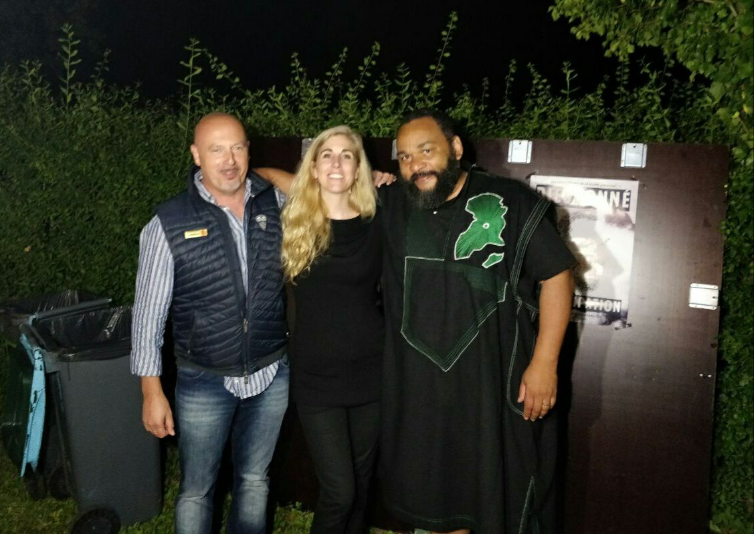
Chapitre 4
Dieudo, l’homme au short
Juin 2018

Slide 18

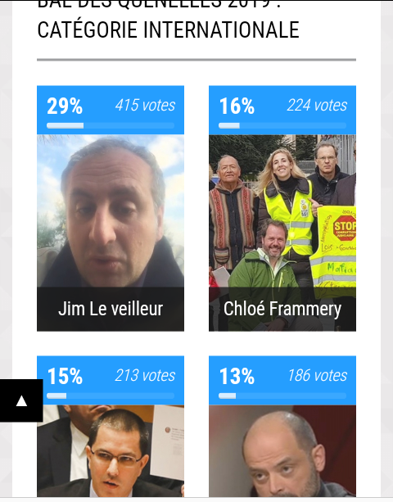
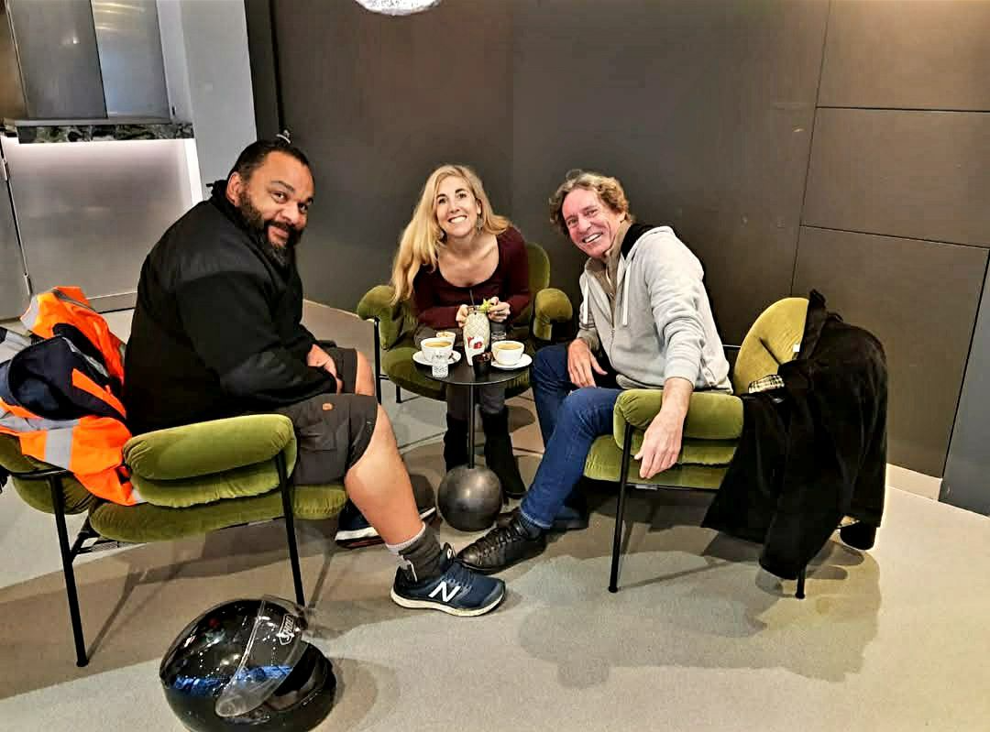
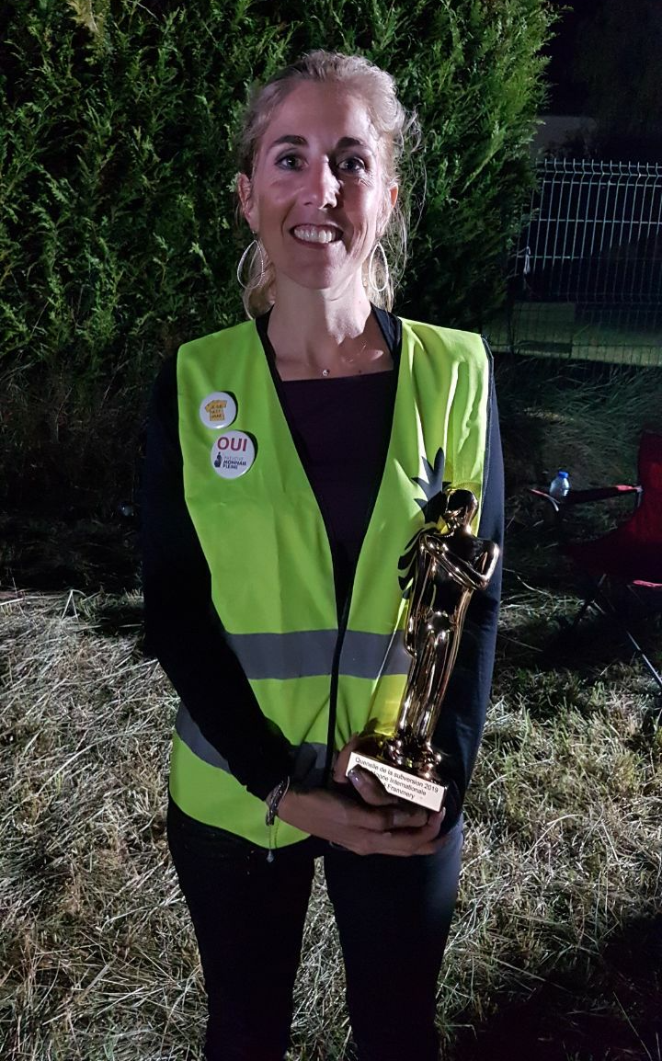
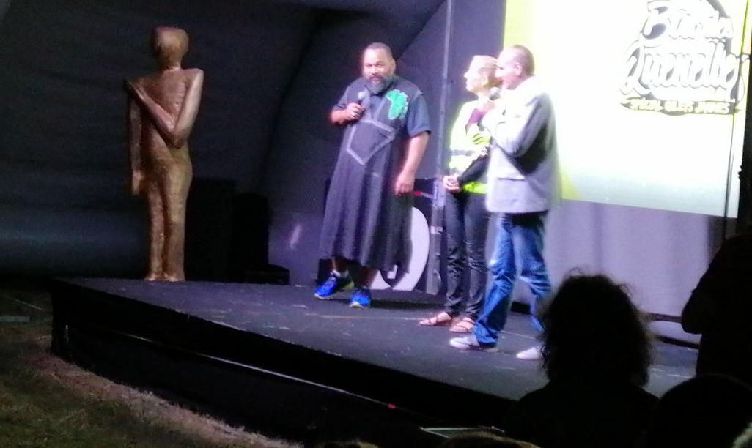
Chapitre 4
Dieudo, l’homme au short
2019
2019
Novembre 2018

Slide 19

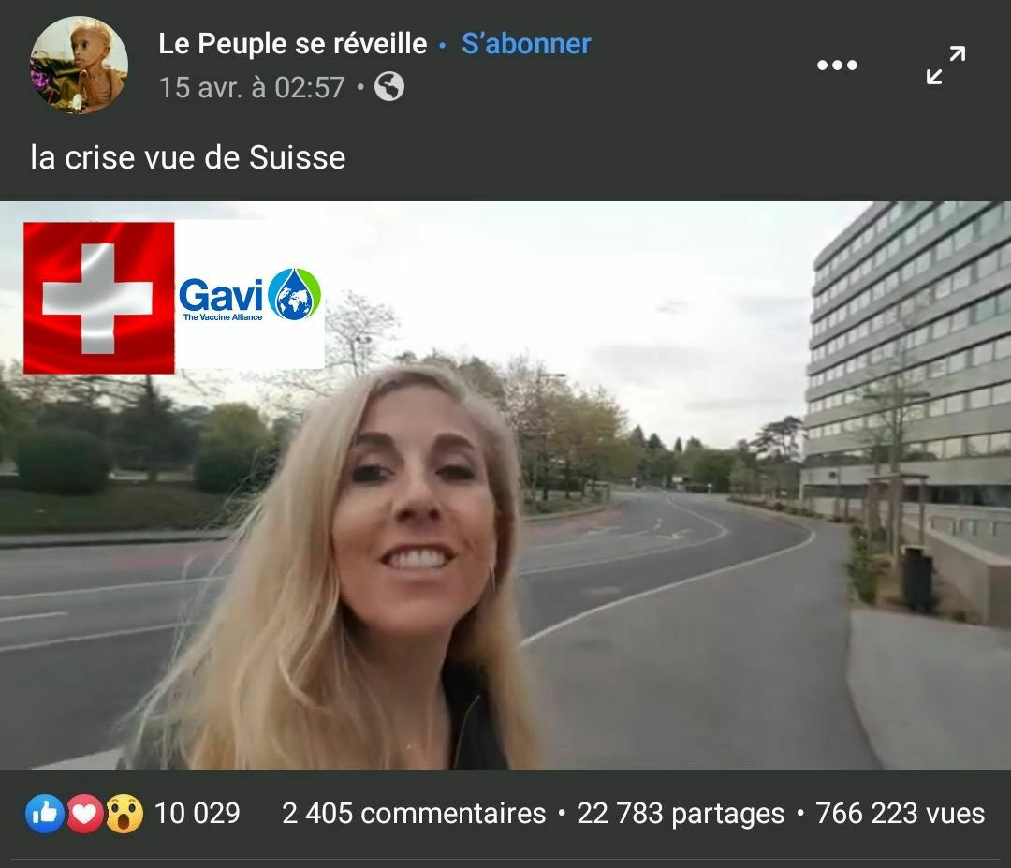

Chapitre 6
La chasse aux complotistes est ouverte !
(2020)
13 avril 2020

Slide 20
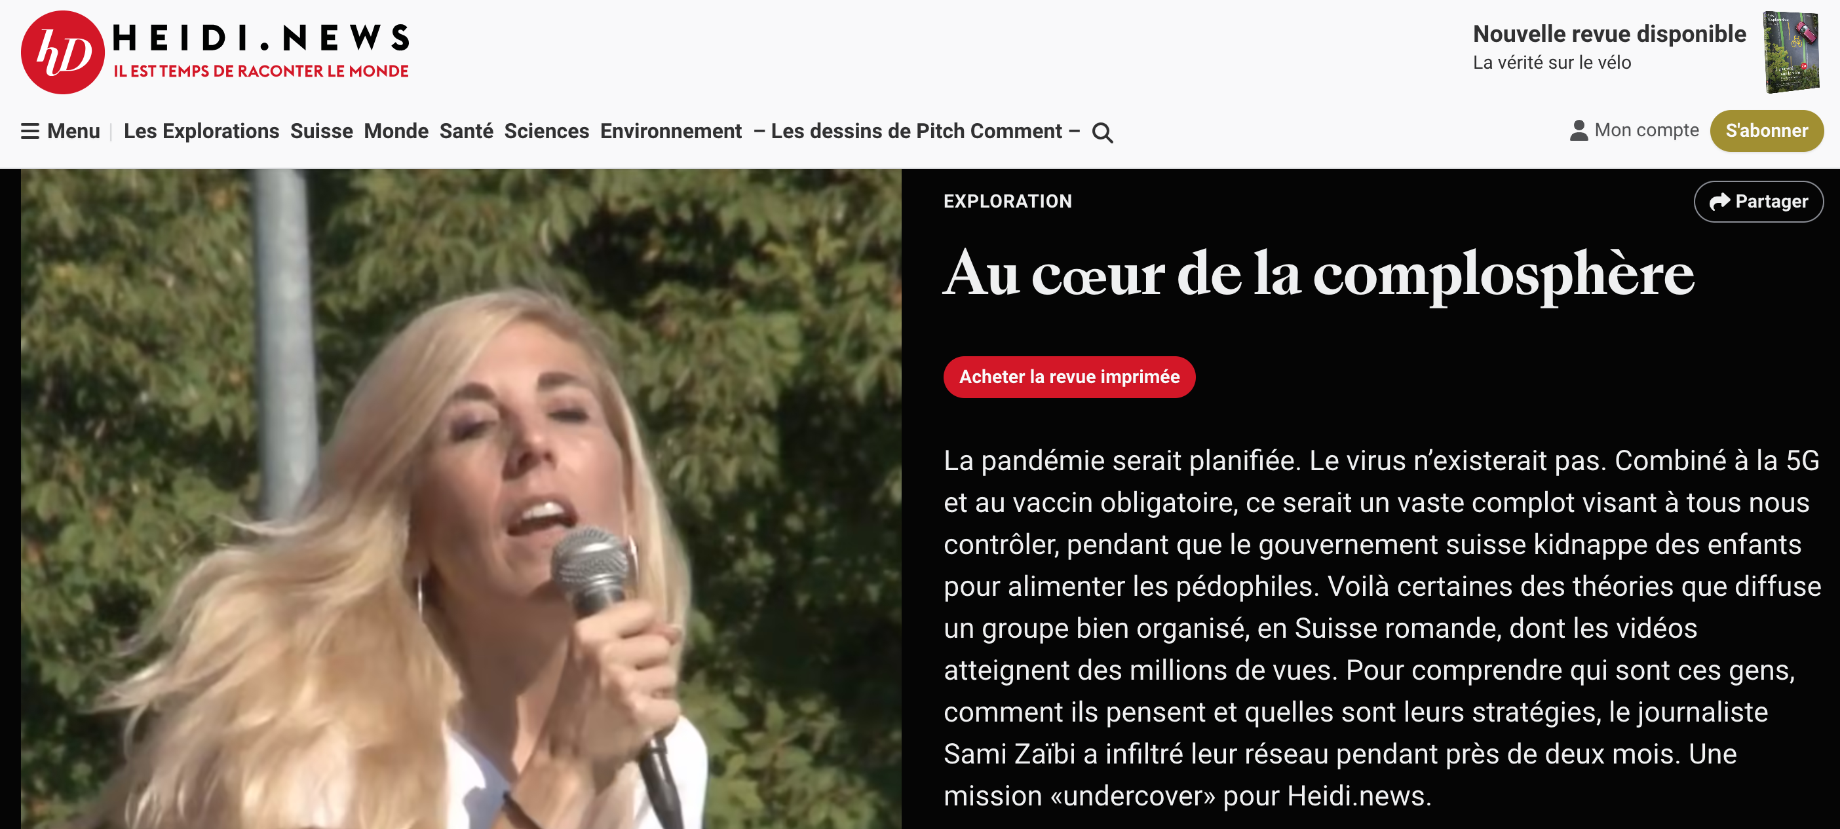
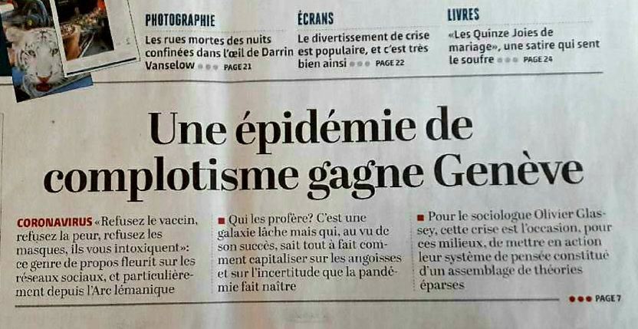




Chapitre 6
La chasse aux complotistes est ouverte !
(2020)
septembre
mai
La photo préférée
des médias !

Slide 21





Chapitre 6
La chasse aux complotistes
est ouverte !
(2020)

Slide 22



Chapitre 7
Le pass à tout prix
(2021)
4 février 2021
2ème entretien de service à la DGEO
3 février 2021

Slide 23




Chapitre 7
Le pass à tout prix
(2021)
Les manifs
Genève
Toulon
Annemasse
Grenoble

Slide 24

Chapitre 8
Enfin libres !
(2022)

Slide 25




Chapitre 8
Enfin libres !
(2022)
Décédée
le 4 mai 2022

Slide 26
Ignazio Cassis et la « neutralité coopérative » de la Suisse
Chapitre 8
Enfin libres !
(2022)
Ignazio Cassis
(Président 2022 de la Suisse)
« La position sans équivoque de la Suisse a surpris beaucoup de monde. Ici comme à l'étranger, certains se sont demandé dans quelle mesure cela est compatible avec la fameuse neutralité helvétique.
Face à la violation brutale de valeurs fondamentales qui sont aussi les nôtres, aucune neutralité ne saurait être de mise car ces valeurs représentent la liberté par excellence. Rester passif, c'est tolérer que le droit soit violé, ce qui peut faire le jeu de l'agresseur. C'est pourquoi la Suisse reste aux côtés des pays qui ne restent pas les bras croisés quand les fondements-mêmes de la démocratie sont pris d'assaut.
C'est bien cette neutralité coopérative qu'incarne la Suisse. »
Le 23 mai 2022
A Davos

Slide 27


Chapitre 9
Licenciée pour un ananas
Archives
mai 2019
Vidéo avec Dieudonné sur la monnaie

Slide 28
Chapitre 9
Licenciée pour un ananas
Chloé Frammery a :
  porté un gilet Jaune avec un ananas flocké sur son gilet
  évoqué la procédure du DIP en cours contre elle
  publié le courrier du DIP du 6.12.21 destiné aux élèves de 8 à 12 ans sur l’obligation du port du masque à l’école
  remis en question la régularité des votations du 28 novembre 2021 sur la loi Covid-19 qui introduisait le certificat covid (pass sanitaire)
  évoqué le statut vaccinal de Mauro Poggia, le Conseiller d’état en charge de la santé dans le canton de Genève durant les années covid
  interviewé Stan Maillaud, un alerteur sur la pédocriminalité de réseaux
  évoqué la liberté vaccinale en vigueur en Suisse en classe, durant une séance de vaccination, en soulignant le fait que la liberté vaccinale existait en Suisse, afin que ses élèves et leurs parents disposent d’un réel libre arbitre
  montré en vidéo ses deux quenelles d’or reçues de la part de Dieudonné
  relayé des témoignages de victimes de la Shoah, qui faisaient des comparaisons entre mesures sanitaires & mesures nazies

Slide 29



Hommage
Yan
Lopez
(1967 - 2023)
François
de Siebenthal
(1955 - 2024)
Mike
Sylva
(1960 - 2023)

Slide 30




Chapitre 11
Tentatives politiques
Vigousse
2018
2023

Slide 31




Chapitre 11
Tentatives politiques
Troinex
29 septembre 2023
Grand Saconnex
12 octobre 2023
Satigny
7 octobre 2023

Slide 32



Chapitre 11
Tentatives politiques
2023

Slide 33

Chapitre 11
Tentatives politiques
Le tram 12 !

Slide 34



Chapitre 11
Tentatives politiques
2023

Slide 35




Chapitre 12
Le monde selon Klaus Schwab
Alain Berset à Davos :
Forum économique mondial WEF
2012
2013
2015
2016
2017
2018
2019
2020
2023
« En 2012, lorsque j’ai participé pour la première fois au WEF, le thème du forum était « The great transformation : shaping new models » (« La grande transformation, élaborer de nouveaux modèles »).»
Déjeuner de Klaus Schwab avec le Conseil d’état genevois le 4.10.23

Slide 36




Chapitre 12
Le monde selon Klaus Schwab
Les membres du Conseil de Fondation du Forum économique mondial
Ursula von der Leyen
Présidente de la Commission européenne
2017
2018
2019

Slide 37


Chapitre 12
Le monde selon Klaus Schwab
Les membres du Conseil de Fondation du Forum économique mondial
Larry Fink
Président de BlackRock
Co-président du WEF depuis août 2025
Membre depuis 2019

Slide 38


Quelques membres du Conseil de Fondation
du Forum économique mondial
Peter Brabeck
Président de Gesda, Ex-Président de Nestlé, membre de la Commission Attali en 2007
En 2005 : « La question est de savoir s'il faut privatiser l'alimentation en eau »
Membre depuis au moins 2016
… jusqu’à août 2025.

Slide 39


Quelques membres du Conseil de Fondation
du Forum économique mondial
Christine Lagarde
Présidente de la Banque centrale européenne
Ex-Présidente du FMI (2011-2019)
Membre depuis
au moins 2016

Slide 40


Quelques membres du Conseil de Fondation
du Forum économique mondial
Fabiola Gianotti
Directrice générale du CERN jusqu’au 31/12/25
2019
2020
2021
2022
2023
2024
2025
2026

Slide 41


Quelques membres du Conseil de Fondation
du Forum économique mondial
Philipp Hildebrand
Vice-Président de BlackRock
Ex-Président de la Banque nationale Suisse
Gouverneur suisse du Fonds monétaire international (FMI)
Un petit nouveau !
Il entre dans le club en mai 2025 !

Slide 42


Quelques membres du Conseil de Fondation
du Forum économique mondial
Ngozi Okonjo-Iweala
Directrice générale de l’OMC (Organisation mondiale du Commerce) depuis 2021 …
Ex-directrice générale de la Banque Mondiale
Ex-présidente du Conseil d’Administration
de Gavi
2021
2022
2023
2024
2025
2026

Slide 43


Quelques membres du Conseil de Fondation
du Forum économique mondial
Al Gore
Vice-président des États-Unis (1993-2001)
« Monsieur Climat », Film Une vérité qui dérange
Président et co-fondateur de GIM
(Generation Investment Management)
gestion d'actifs spécialisée dans « l’investissement durable »
Membre depuis
au moins 2016

Slide 44


Quelques membres du Conseil de Fondation
du Forum économique mondial
Julie Sweet
PDG de Accenture depuis 2019
(Membre fondateur de ID2020, avec Gavi,
Microsoft, Fondation Rockefeller, Ideo)
Site du WEF :
« Classée par Forbes comme l'une des 100 femmes les plus puissantes du monde »
Membre depuis
le 5 février 2020

Slide 45


L’avant-dernier mot de la fin pour Bill Gates :
"LA PANDÉMIE A ÉTÉ
UN TEST MASSIF DE GOUVERNANCE."
7 décembre 2021
« Lorsque la pandémie prendra enfin fin, ce sera un hommage au pouvoir de la coopération mondiale et de l'innovation. »

Slide 46

« Le Covid-19 a été le test de la responsabilité sociale »
‘Mon carbone’ : une approche
pour des villes inclusives et durables
14/09/2022
« Il existe de nombreux exemples de quotas carbone (programmes d’allocation personnelle de carbone). Dans les discussions des deux dernières décennies, elles ont cependant eu un succès limité en raison d’un manque d’acceptation sociale, d’une résistance politique et d’un manque de sensibilisation et de mécanisme équitable de suivi des émissions “My Carbon”. » Des développements significatifs ont eu lieu au cours des cinq à sept dernières années sur les fronts social, environnemental et technologique qui pourraient aider à réaliser les initiatives “My Carbon” […] Le COVID-19 a été le test de la responsabilité sociale »
Klaus Schwab
Fondateur du Forum économique
mondial (WEF)

Slide 47




Chapitre 13
Mon monde idéal
9 octobre 2021

Slide 48
Depuis 6 ans,
merci d’être debout !
Plus que jamais, on lâche rien !
❤️
lasuisseaucoeur.ch

